Slide 1
IMPLEMENTACIÓN DE UN TRANSMISOR DE PRUEBAS DE TV DIGITAL TERRESTRE ISDB-Tb, PARA LA EMISIÓN DE APLICACIONES INTERACTIVAS
“La nueva forma de ver televisión”

Slide 2
CONTENIDO
Capítulo 1: INTRODUCCIÓN
Capítulo 2: IMPLEMENTACIÓN DEL LABORATORIO DE TV DIGITAL
Capítulo 3: GENERACIÓN DEL TRANSPORT STREAM
Capítulo 4: TRANSMISIÓN Y PRUEBAS DE RECEPCIÓN
Capítulo 5: CONCLUCIONES Y RECOMENDACIONES
Notes:
Este trabajo está estructurado en 5 capítulos, a continuación se presenta un breve resumen de cada uno:
En el Capítulo 2 se detallan todos los equipos que forman parte de la implementación del Laboratorio de Televisión Digital en la ESPE, se describen los requerimientos de hardware y de software para cada uno y finalmente se explica la instalación de los softwares más relevantes para el proceso de generación del flujo de transporte (TS - Transport Stream).
En el Capítulo 3 se realiza un análisis de lo que contiene el flujo de datos para el transporte de audio, video y datos. Posteriormente se procede a explicar de forma prácticael proceso de generación del TS, mediante un software dedicado que es OpenCaster, donde se explica con ejemplos los diferentes tipos de servicio que puede tener un TS.
El en Capitulo 4 se explica la configuración de parámetros del transmisor para poder emitir la señal tipo broadcast al aire y tener una recepción óptima. En la parte de recepción se realizan pruebas para verificar los servicios y la usabilidad de las aplicaciones interactivas.
En el Capítulo 5 se encuentran las conclusiones y recomendaciones finales.

Slide 3

INTRODUCCIÓN
El 26 de marzo del 2010 se adoptó oficialmente el estándar japonés-brasileño ISDB-Tb para la televisión digital terrestre en nuestro país, ofreciendo televisión abierta gratuita con mejores prestaciones.
La TV digital implica una forma distinta de transmitir la señal televisiva, en referencia a la televisión analógica actual; la imagen, el audio y los datos se convierten en información digital, de esta manera, queda garantizada una óptima calidad, aumenta la oferta de programas y permiten ofrecer servicios interactivos a través de los cuales se puede interactuar con la programación televisiva, teletexto, guía electrónica de programas, y también permite desarrollar plataformas avanzadas para atender temáticas vinculadas con la educación, la salud, los derechos, la cultura, la religión, el entretenimiento, etc.
Notes:
El 26 de marzo del 2010 se adoptó oficialmente el estándar japonés-brasileño ISDB-Tb para la televisión digital terrestre en nuestro país, ofreciendo televisión abierta gratuita con mejores prestaciones.
La TV digital implica una forma distinta de transmitir la señal televisiva, en referencia a la televisión analógica actual; la imagen, el audio y los datos se convierten en información digital, de esta manera, queda garantizada una óptima calidad, aumenta la oferta de programas y permiten ofrecer servicios interactivos a través de los cuales se puede interactuar con la programación televisiva, teletexto, guía electrónica de programas, y también permite desarrollar plataformas avanzadas para atender temáticas vinculadas con la educación, la salud, los derechos, la cultura, la religión, el entretenimiento, etc.

Slide 4
ALCANCE DEL PROYECTO
Este proyecto contempla el estudio de las modificaciones, requisitos y características tanto de software como de hardware y la implementación de un transmisor de laboratorio para televisión digital interactiva bajo el estándar ISDB-Tb, mediante el uso de un equipo adecuado para esto adquirido por la ESPE. Se finalizará realizando pruebas reales de la recepción, dela emisión de un flujo de datos que contenga aplicaciones interactivas desarrolladas en GINGA NCL, en un STB (Set Top Box) que admite el estándar ISDB-Tb.

Slide 5
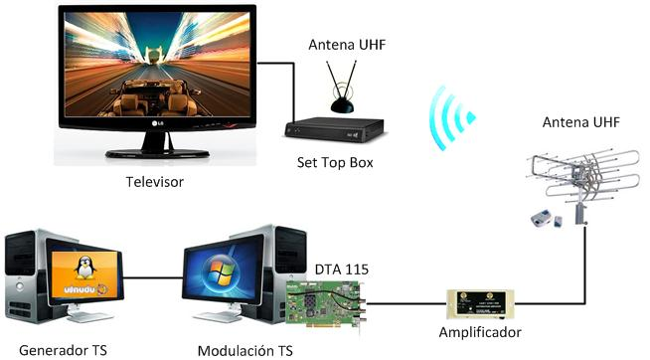
IMPLEMENTACIÓN DEL LABORATORIO DE TV DIGITAL
Notes:
Figura. 2.1. Estructura del Sistema de TV Digital en el Laboratorio
En este capítulo se describe todos los componentes que contiene el laboratorio de Televisión Digital en la ESPE.La Figura. 2.1 muestra gráficamente las etapas de transmisión y de recepción. En la etapa de trasmisión se encuentra el generador del TS, la tarjeta moduladora, una etapa amplificadora y finalmente una antena UHF que es la etapa de RF (Radio Frecuencia); la segunda etapa es la recepción, los elementos que conforman esta etapa son menos que en la etapa de transmisión, para la recepción se necesita de una antena UHF, un STB, y un televisor.

Slide 6
Generación TS
HARDWARE | SOFTWARE
Computadora de tipo PC Procesador: AMD Athlon 64 X2 3800 Dual-Core Memoria RAM: 1GB Disco duro: 160 GB | Sistema Operativo GNU/Linux Ubuntu 9.04
 | OpenCaster2.4: -Compilador de C -Compilador de GCC -Python Ginga para desarrollo de aplicaciones interactivas: -Eclipse -NCL/Lua -Java

Slide 7
Modulación TS
HARDWARE | SOFTWARE
Computadora de tipo PC | Sistema Operativo Windows Mínimo P4@2GHz Mínimo Core 2@2GHz para ISDB-T 512 MB en RAM mínimo Puerto PCI

Slide 8
Radio Frecuencia
HARDWARE
Amplificador VHF/UHF | Ganancia de hasta 36 dB. Tiene un conector coaxial de entrada, un conector coaxial de salida, no se requiere de ajustes técnicos. Perilla para control de ganancia. Entrada y Salida con impedancia de 75 ohm. Respuesta de frecuencia: de 30 a 850 MHz. Voltaje de funcionamiento: 120 - 220 Vac. Dimensiones: Booster: 136 x 73 x 37 mm.
Antena VHF/UHF | Frecuencia: 48.5-825 Mhz Ganancia: VHF (15dB) / UHF (25dB) Impedancia: 75 Ω Alimentación: 110-120V Potencia: 3W Adaptador de impedancias 50 Ω a 75 Ω
Notes:
El transmisor que se implementó en este proyecto, no tiene como fin tener una área de cobertura grande, ya que es diseñado exclusivamente para realizar pruebas de laboratorio de recepción en: televisores, set top boxes, receptores móviles, portátiles, como también realizar pruebas reales de aplicaciones interactivas con Ginga. Por esta razón, el área de cobertura que actualmente tiene el transmisor es aproximadamente de 10 metros, la cual cubre toda el área del laboratorio.

Slide 9
Receptor
HARDWARE
Panasonic Viera 42" LCD TV | LCD Flat Panel™ Display Technology 42.0 en diagonal Resolución 1920x1080 Native 16:9 Native Aspect Ratio 15000:1 Contrast Ratio 54.1 lbs
Set Top Box STB | Es un STB hibrido para ISDB-T e IPTV, diseñado para correr aplicaciones Ginga-NCL y Ginga-J. Permite que los desarrolladores puedan probar sus aplicaciones por red, por aire o embebidas en este.
Antena Tipo Conejo | Antena VHF/UHF Frecuencia: 40-500MHZ Tipo de cable: Alambre plano/alambre redondo
Notes:
En Tabla. 2.4 se puede observar algunas especificaciones técnicas de cada uno de los elementos utilizados particularmente para el desarrollo del presente proyecto.

Slide 10
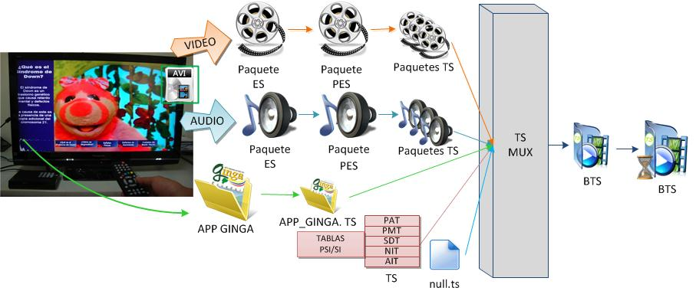
Generación del Transport Stream
Notes:
Generación Transport Stream con un Servicio e Interactividad

Slide 11
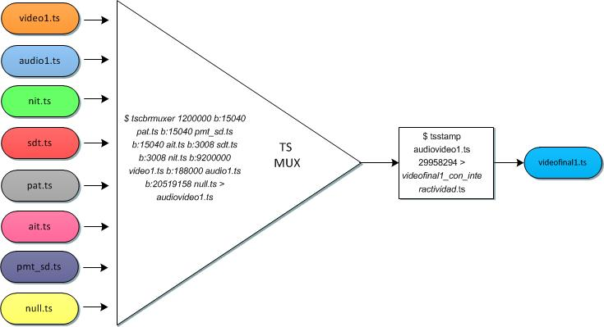
Multiplexación del Transport Stream
Notes:
Figura. 3.15 Proceso de Multiplexación con Interactividad

Slide 12
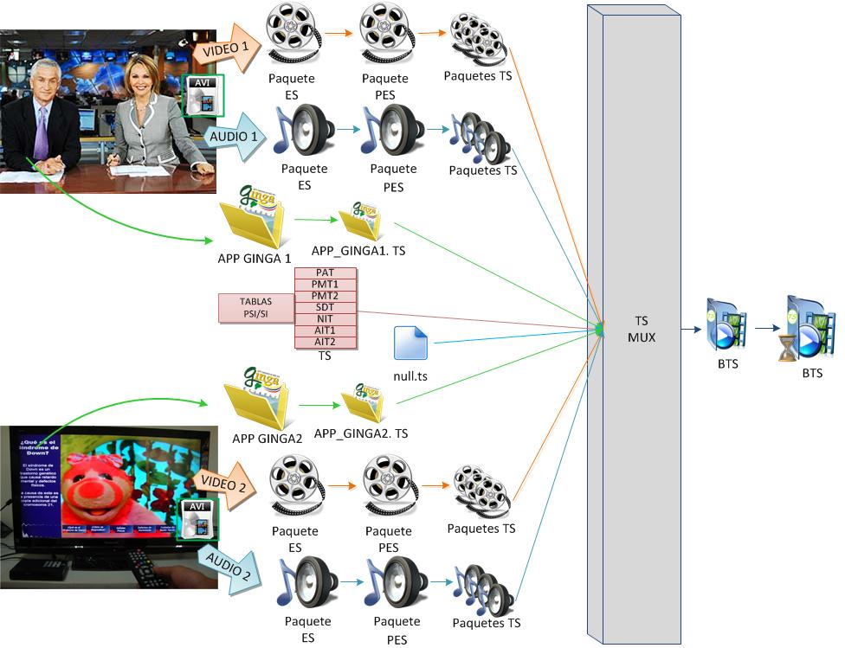
Generación Transport Stream con dos Servicios e Interactividad

Slide 13
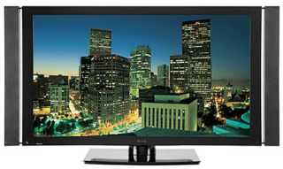
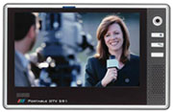


Transmisión y pruebas de recepción

Slide 14
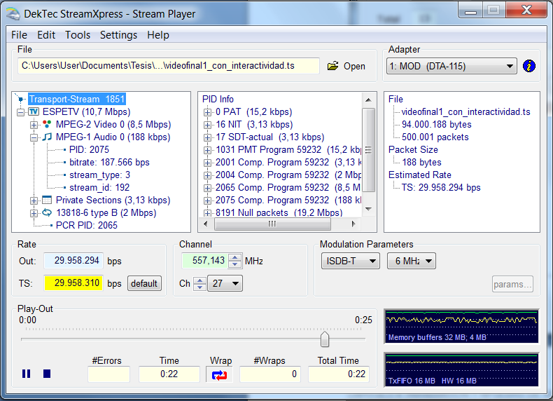
Transmisión de un Servicio de TV Digital con Interactividad

Slide 15
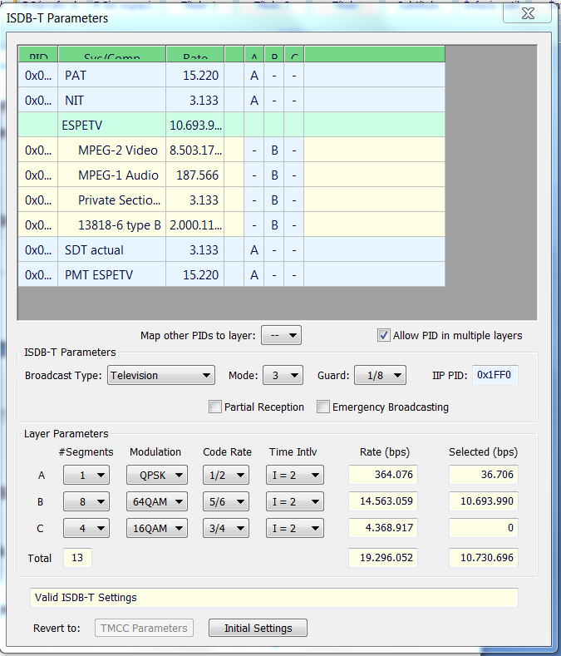
Parámetros para emitir un servicio de tv digital con interactividad

Slide 16
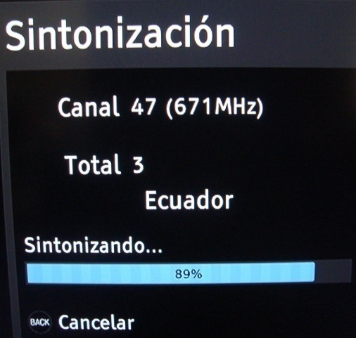
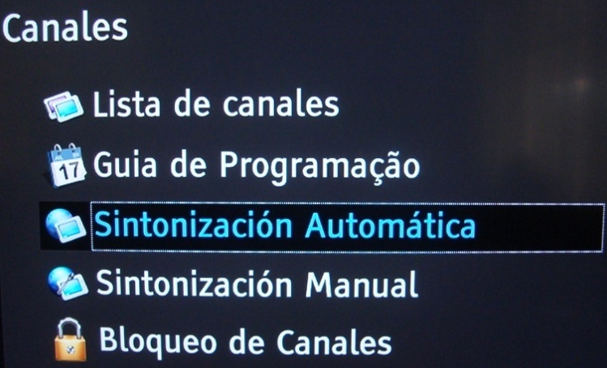
PRUEBAS DE RECEPCIÓN
Notes:
Configuración del Set Top Box (STB)

Slide 17
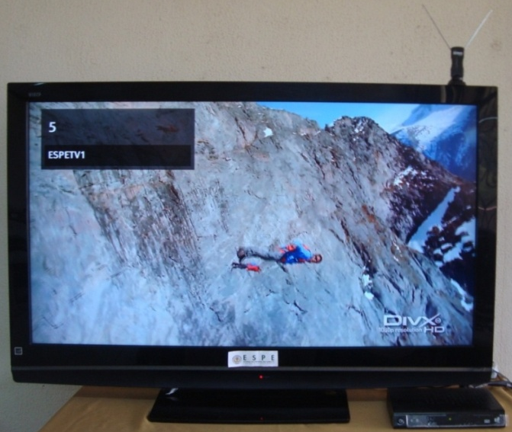
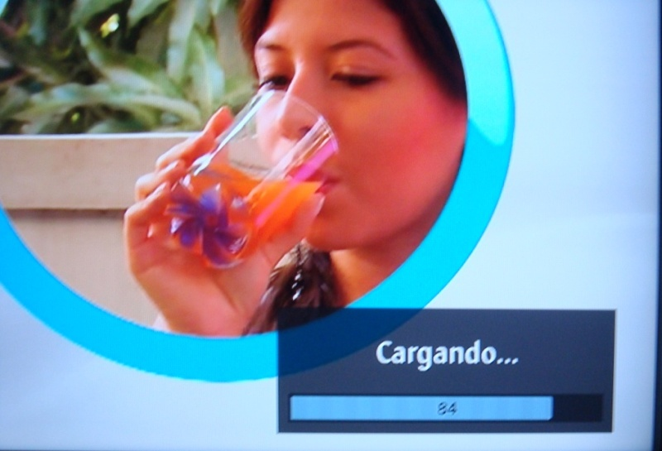
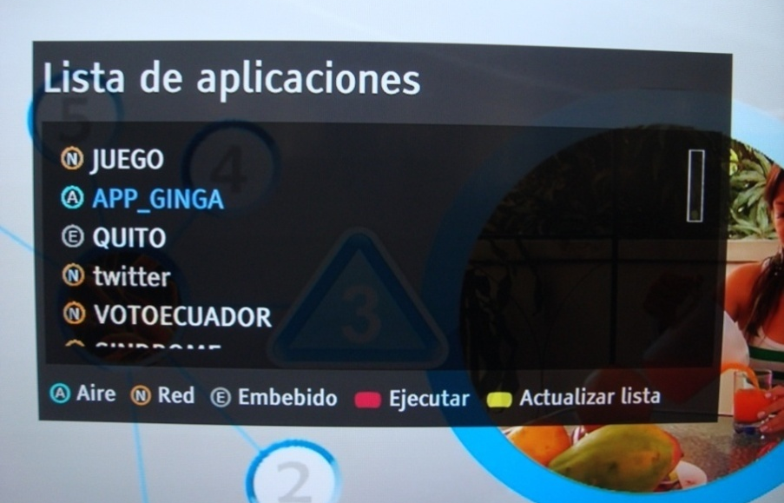
PRUEBAS DE RECEPCIÓN

Slide 18
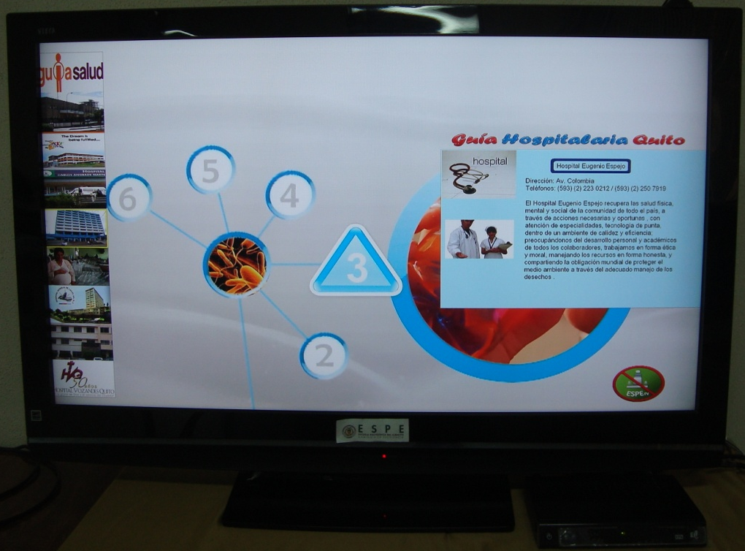
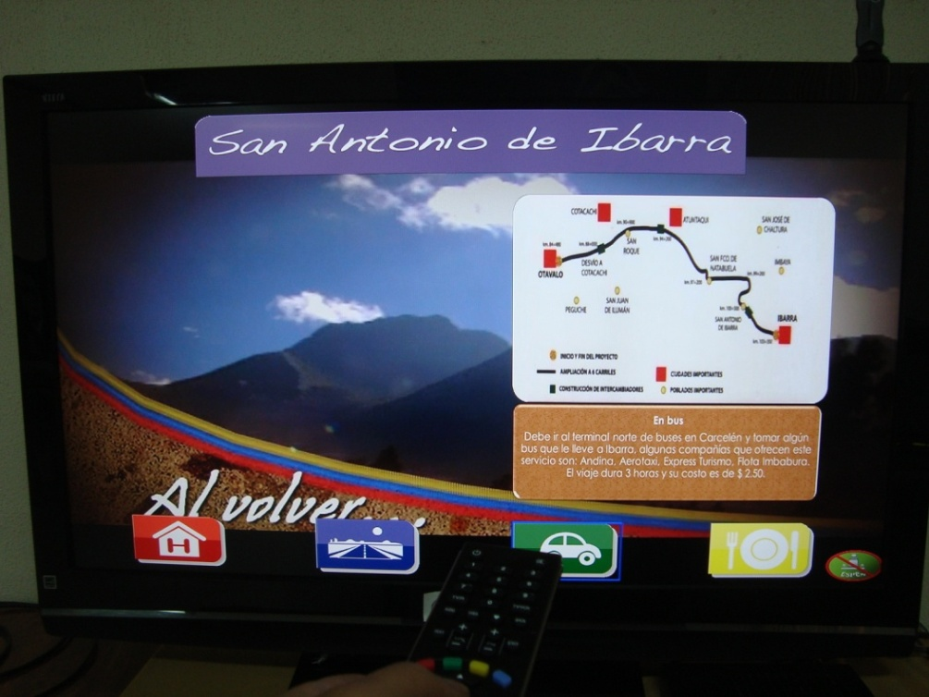
PRUEBAS DE RECEPCIÓN

